Slide 1
Доклад
На тему:
Техника безопасности при монтаже, эксплуатации и ремонте кабельных линий

Slide 2
Содержание
Об истории Кабельные линии связи.
1. Кабельная линия электропередачи (КЛ).
2. Устройство и монтаж кабельных линий .
3. Техника безопасности при монтаже, эксплуатации и ремонте кабельных линий
Список использованной литературы.

Slide 3
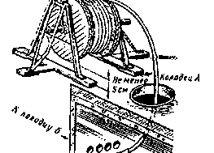
Прокладка кабеля в колодец

Slide 4
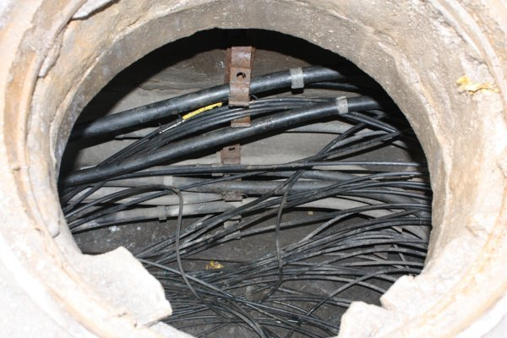
колодец

Slide 5
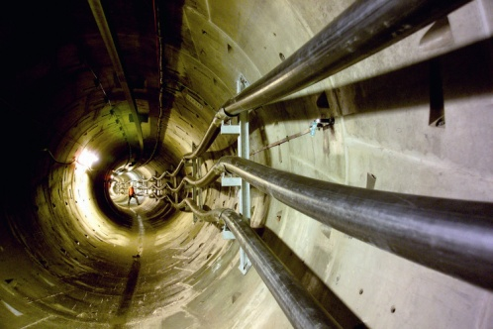
коллектор

Slide 6
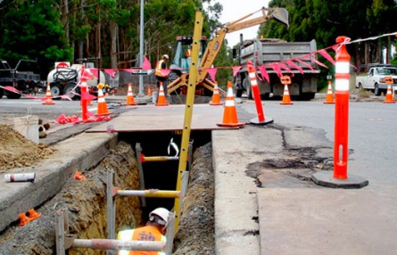
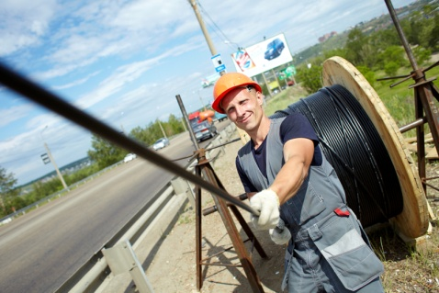
МОНТАЖНЫЕ РАБОТЫ
ТБ – использование рукавиц, правильно РОССТАВИТЬ ноги
ТБ – ограждение флажки, дорожные фигуры

Slide 7
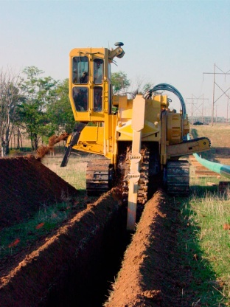
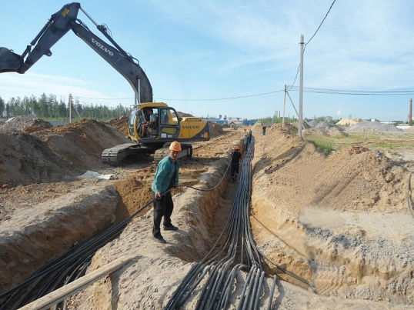
УКЛАДКА КАБЕЛЯ В ТРАНАШЕЮ

Slide 8
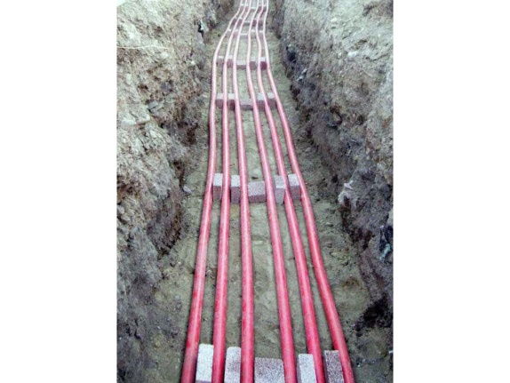
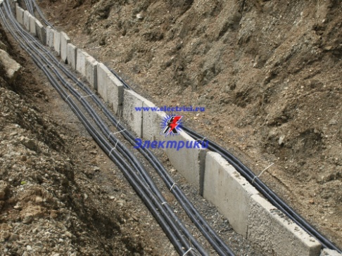
ТРАНШЕЯ

Slide 9
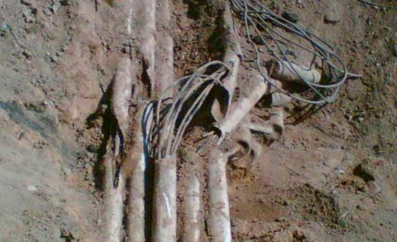
ПОВРЕЖДЕННЫЙ КАБЕЛЬ

Slide 10
Спасибо!

